Slide 1
第3章 电阻式传感器
3.1 工作原理
3.2 电阻应变片的温度误差及补偿
3.3 电阻应变片的测量电路
3.4 电阻式传感器的应用

Slide 2
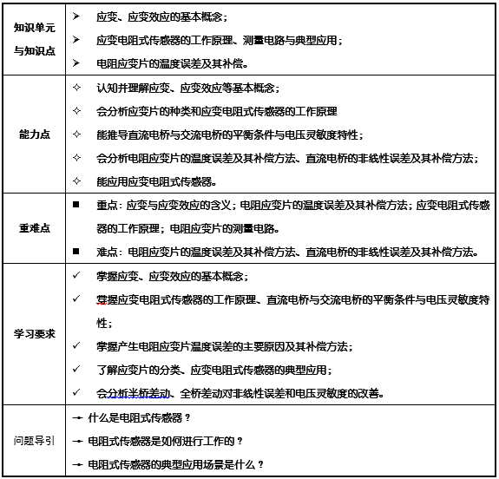
导学表

Slide 3
3.1 工作原理
应变
物体在外部压力或拉力作用下发生形变的现象
弹性应变
当外力去除后，物体能够完全恢复其尺寸和形状的应变
弹性元件
  具有弹性应变特性的物体

Slide 4
应变式传感器
是利用弹性元件和电阻应变片将应变转换为电阻值变化的传感器
工作原理：
当被测物理量作用于弹性元件上，弹性元件在力、力矩或压力等的作用下发生变形，产生相应的应变或位移，然后传递给与之相连的应变片，引起应变片的电阻值变化，通过测量电路变成电量输出。输出的电量大小反映被测量的大小。
结构：应变式传感器由弹性元件（敏感元件）上粘贴电阻应变片（转换元件）构成
应用：广泛用于力、力矩、压力、加速度、重量等参数的测量

Slide 5
3.1.1 应变效应
电阻应变片的工作原理是基于应变效应
  即导体或半导体材料在外界力的作用下产生机械变形时，其电阻值相应发生变化， 这种现象称为“应变效应”。

Slide 6
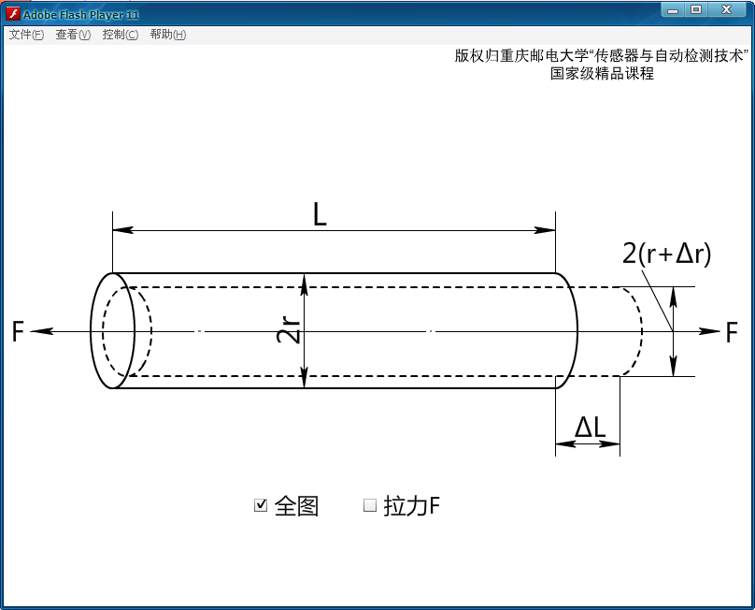
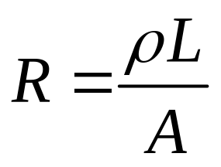
应变效应
一根金属电阻丝，在其未受力时，原始电阻值为：

Slide 7
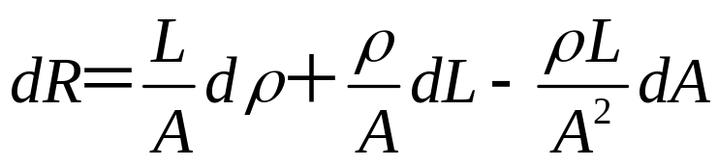
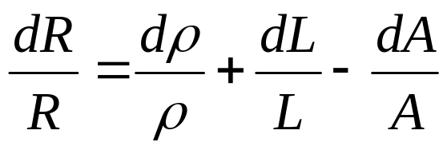
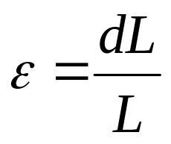
当电阻丝受到拉力F作用时， 将伸长ΔL，横截面积相应减小ΔA，电阻率因材料晶格发生变形等因素影响而改变了Δρ，从而引起电阻值变化量为 ：
电阻相对变化量：
式中：dL/L——长度相对变化量，用应变ε表示为

Slide 8
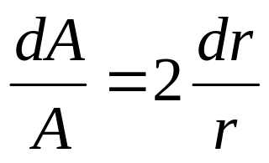
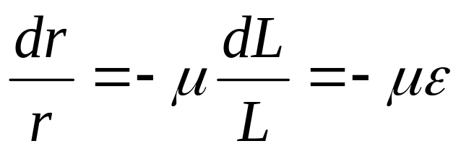
dA/A——圆形电阻丝的截面积相对变化量，设r为电阻丝的半径，微分后可得dA=2πr dr，则 ：
材料力学：在弹性范围内，金属丝受拉力时，沿轴向伸长， 沿径向缩短， 轴向应变和径向应变的关系可表示为 ：
μ为电阻丝材料的泊松比， 负号表示应变方向相反。

Slide 9
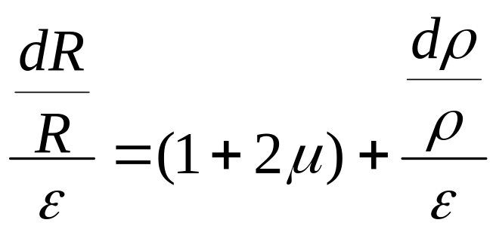
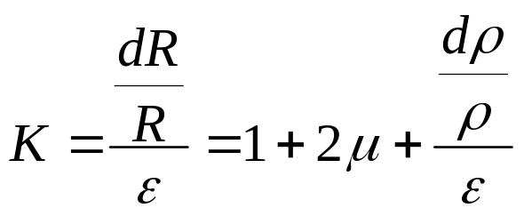
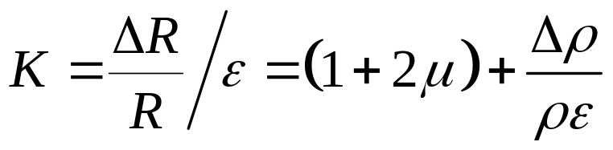
推得：
定义：电阻丝的灵敏系数（物理意义）：单位应变所引起的电阻相对变化量。其表达式为

Slide 10
灵敏度系数K受两个因素影响
应变片受力后材料几何尺寸的变化， 即1+2μ
应变片受力后材料的电阻率发生的变化， 即（∆ρ/ρ）/ε。
  对金属材料：1+2μ＞＞(∆ ρ/ρ)/ε
  对半导体材料：(∆ ρ/ρ)/ε＞＞1+2μ
大量实验证明，在电阻丝拉伸极限内， 电阻的相对变化与应变成正比，即 K 为常数。 

Slide 11
3.1.2 电阻应变片种类
常用的电阻应变片有两种：
  金属电阻应变片
  半导体应变片

Slide 12
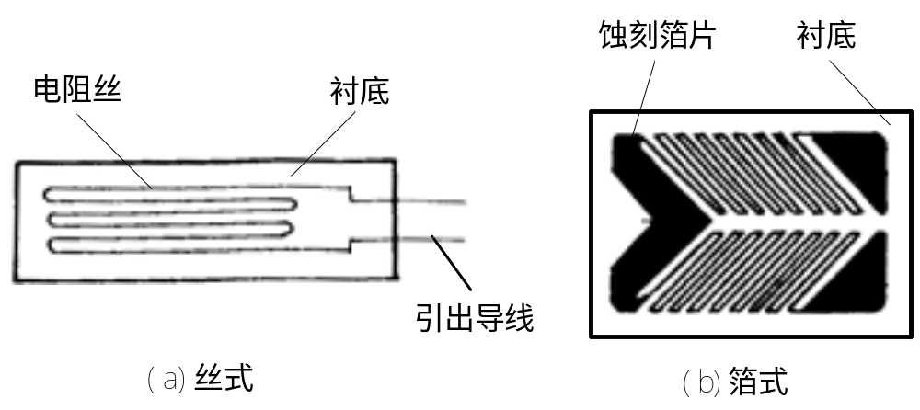
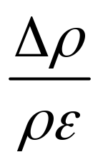

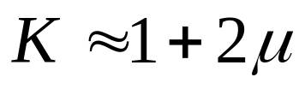
金属电阻应变片
灵敏度取决于尺寸变化（应变效应为主）

Slide 13
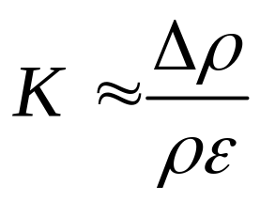

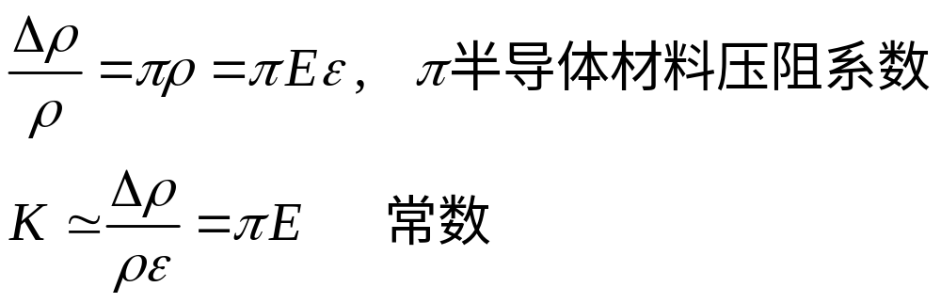
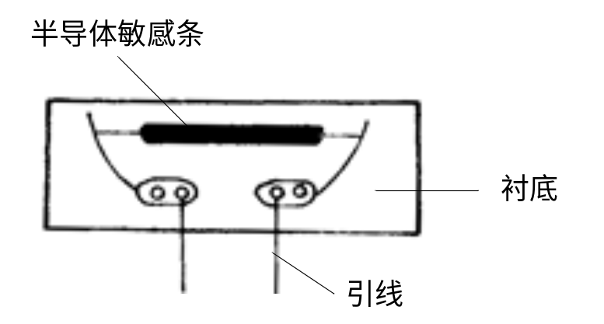
半导体应变片
灵敏度取决于电阻率的变化（压阻效应为主）
压阻效应：单晶半导体材料沿某一轴向受到外力作用时，其电阻率发生变化的现象

Slide 14
特点
对于不同类型的半导体，施加载荷的方向不同，压阻效应不一样；
单晶硅半导体
压阻式压力传感器具有极低的价格、较高的精度、以及良好的线性特性

Slide 15
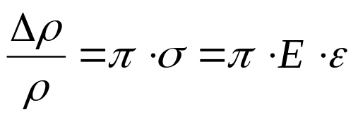
分析：当半导体应变片受轴向力作用时
半导体应变片的电阻率相对变化量与所受的应变力有关：
式中：
π——半导体材料的压阻系数;
σ——半导体材料的所受应变力;
E——半导体材料的弹性模量;
ε——半导体材料的应变。

Slide 16
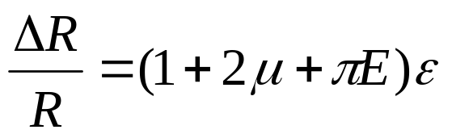
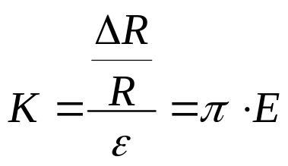
因此：
实验证明，πE比1+2μ大上百倍，所以1+2μ可以忽略，因而
半导体应变片的灵敏系数为：
常数

Slide 17
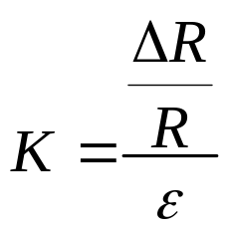
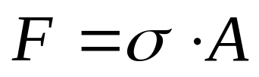
测量原理
在外力作用下，被测对象产生微小机械变形，应变片随着发生相同的变化， 同时应变片电阻值也发生相应变化。当测得应变片电阻值变化量为ΔR时，便可得到被测对象的应变值， 根据应力与应变的关系，得到应力值σ为 ：
σ=E·ε
应变力正比于电阻值的变化！

Slide 18
3.1.3 应变片的温度误差及补偿
1 应变片的温度误差
由于测量现场环境温度的改变而给测量带来的附加误差， 称为应变片的温度误差。
产生应变片温度误差的主要因素有下述两个方面。
1) 电阻温度系数的影响
敏感栅的电阻丝阻值随温度变化的关系：
R_{t}=R₀(1+α₀Δt)

Slide 19
R_{t}=R₀(1+α₀Δt)
式中: R_{t}——温度为t时的电阻值；
R₀——温度为0时的电阻值；
α₀——金属丝的电阻温度系数； 单位 Ω/(Ω/°C)
Δt——温度变化值。
当温度变化Δt时，电阻丝电阻的变化值为：
ΔR_{α}=R_{t}-R₀=R₀α₀Δt

Slide 20
2) 试件材料和电阻丝材料的线膨胀系数不同
当试件与电阻丝材料的线膨胀系数相同时：环境温度变化不会产生附加变形。
当试件与电阻丝材料的线膨胀系数不同时：环境温度变化，电阻丝会产生附加变形，从而产生附加电阻变化。
设电阻丝和试件在温度为0℃时的长度均为l₀, 它们的线膨胀系数分别为β_{s}和β_{g}，若两者不粘贴，则它们的长度分别为：
l_{s}=l₀(1+β_{s}Δt)
l_{g}=l₀(1+β_{g}Δt)

Slide 21
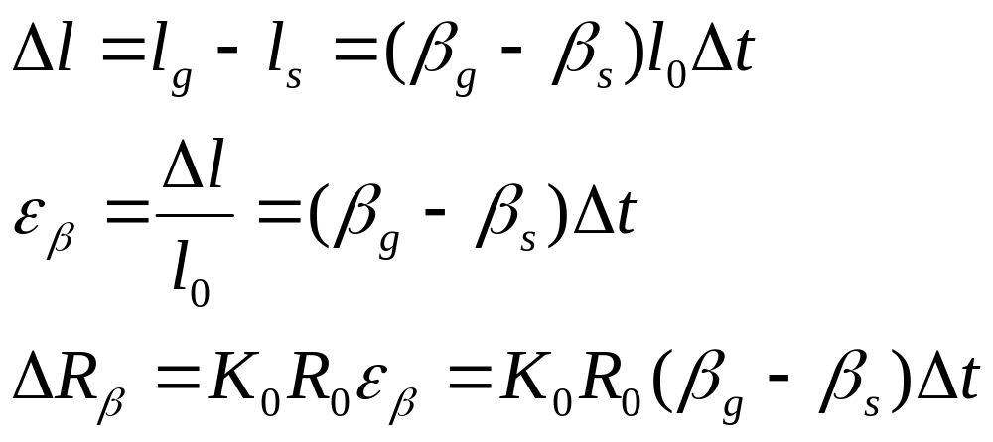
当两者粘贴在一起时，电阻丝产生的附加变形Δl、附加应变ε_{β}和附加电阻变化ΔR_{β}分别为：
虚假应变

Slide 22
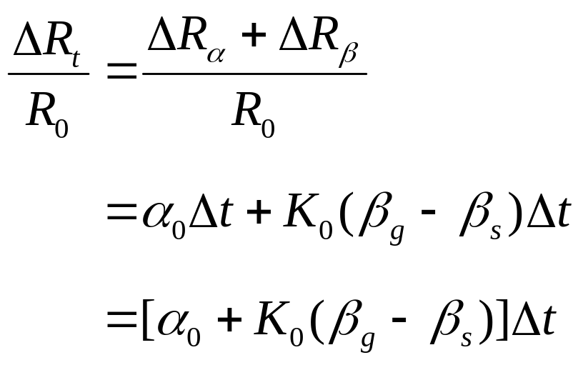
由于温度变化而引起的应变片总电阻相对变化量为
结论：因环境温度变化而引起的附加电阻的相对变化量，除了与环境温度有关外，还与应变片自身的性能参数（K₀, α₀, β_{s}）以及被测试件线膨胀系数β_{g}有关。

Slide 23
2 电阻应变片的温度补偿方法
电阻应变片的温度补偿方法通常有线路补偿和应变片自补偿两大类。
电桥补偿是最常用且效果较好的电阻片温度误差补偿方法。
桥式电路：对每个臂的电阻变化非常敏感

Slide 24
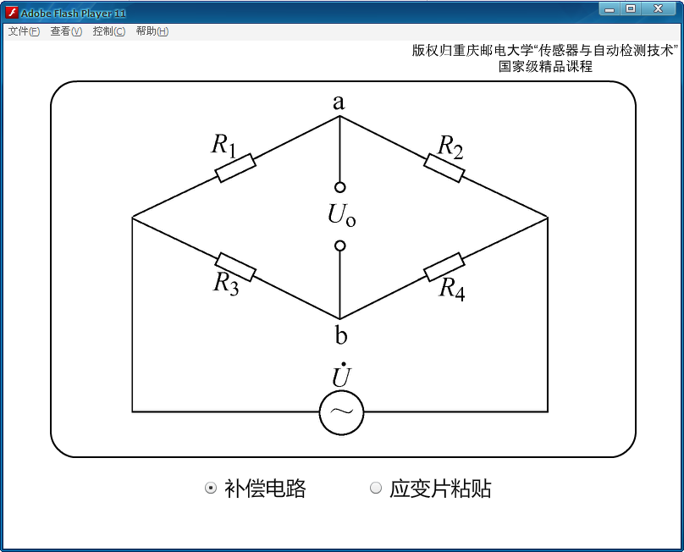
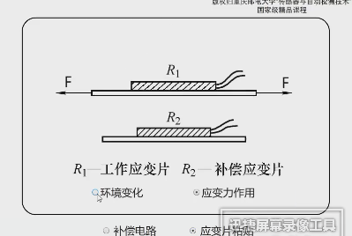
电桥补偿法
https://mp.bookln.cn/share/video2.htm?rid=31251674&sign=73f7a5&bid=28752&cid=24702535&share_=201888751

Slide 25
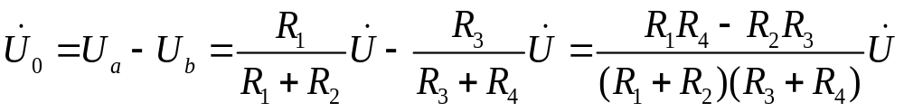
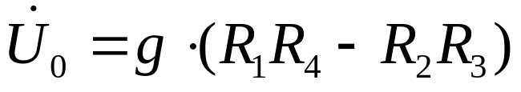
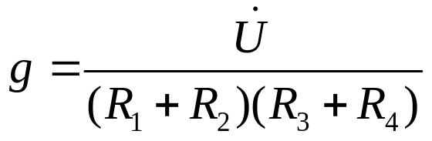
电路分析
g为由桥臂电阻和电源电压决定的常数。
由上式可知， 当R₃和R₄为常数时，R₁和R₂对电桥输出电压Uo的作用方向相反。
利用这一基本关系可实现对温度的补偿。

Slide 26
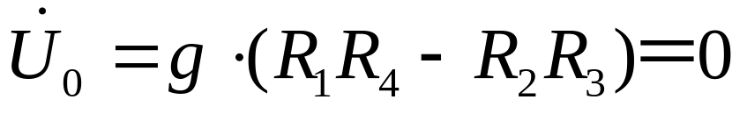
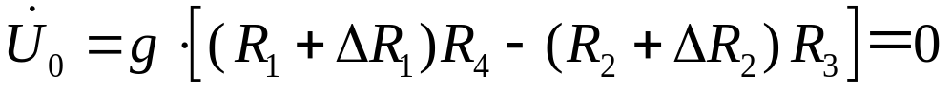
测量方法：
当被测试件不承受应变时：
R₁和R₂又处于同一环境温度为t的温度场中，调整电桥参数使之达到平衡，此时有 ：
相邻臂上贴补偿应变片
工程上，一般按R₁ = R₂ = R₃ = R₄ 选取桥臂电阻。
温度补偿的实现：当温度升高或降低Δt=t-t₀时，两个应变片因温度而引起的电阻变化量相等，电桥仍处于平衡状态， 即：

Slide 27
被测试件有应变ε的作用，则工作应变片电阻R₁又有新的增量ΔR’₁=R₁Kε，而补偿片因不承受应变，故不产生新的增量， 此时电桥输出电压为 ：
可见：电桥的输出电压U_{o}仅与被测试件的应变ε有关，而与环境温度无关。

Slide 28
注意补偿条件
① 在应变片工作过程中，保证 R₃=R₄。
② R₁和R₂两个应变片应具有相同的电阻温度系数α、线膨胀系数β、应变灵敏度系数K和初始电阻值R₀。
③ 粘贴补偿片的补偿块材料和粘贴工作片的被测试件材料必须一样，两者线膨胀系数相同。
④ 两应变片应处于同一温度场。

Slide 29
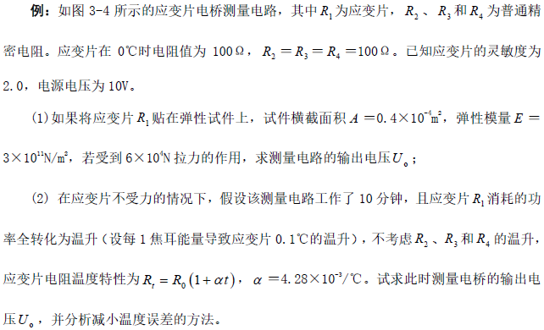
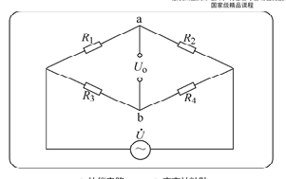

Slide 30
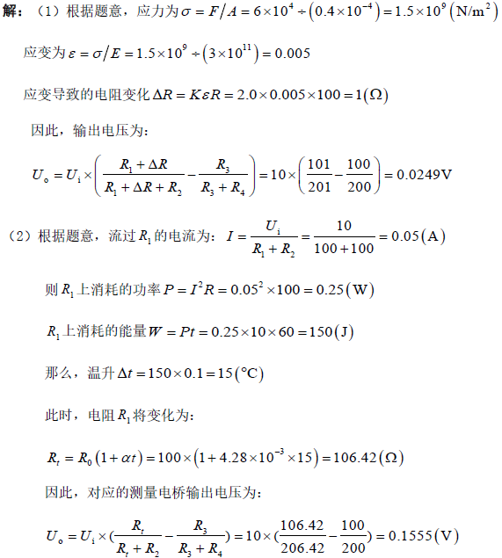
结论？

Slide 31
3.1.4 工程测试中的注意事项
导线的选用、连线与操作
  微小信号、低漂移、抗干扰 双绞线
电源
  直流线性电源
信号的滤波和放大
  差分、逐次放大和滤波

Slide 32
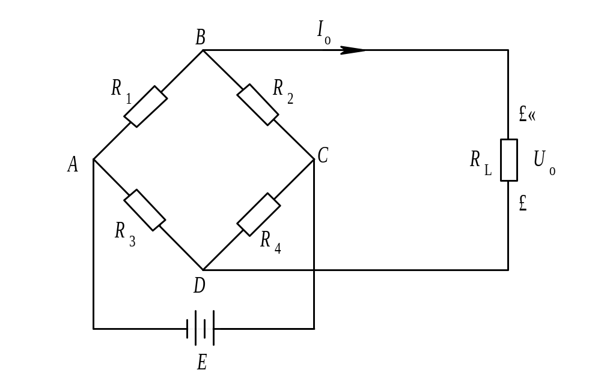
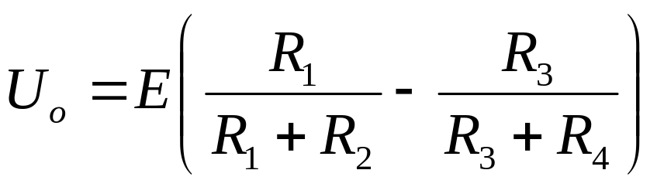
机械应变小：10⁻⁶~10⁻³
应变片K较小：K≈2
电阻变化小：10⁻⁴~10⁻¹Ω
3.2 测量电路
3.2.1 直流电桥
1. 直流电桥平衡条件
当R_{L}→∞时，电桥输出电压为：
图3.5 直流电桥
https://mp.bookln.cn/share/video2.htm?rid=31251671&sign=24c4f9&bid=28752&cid=24702534&share_=201888751

Slide 33
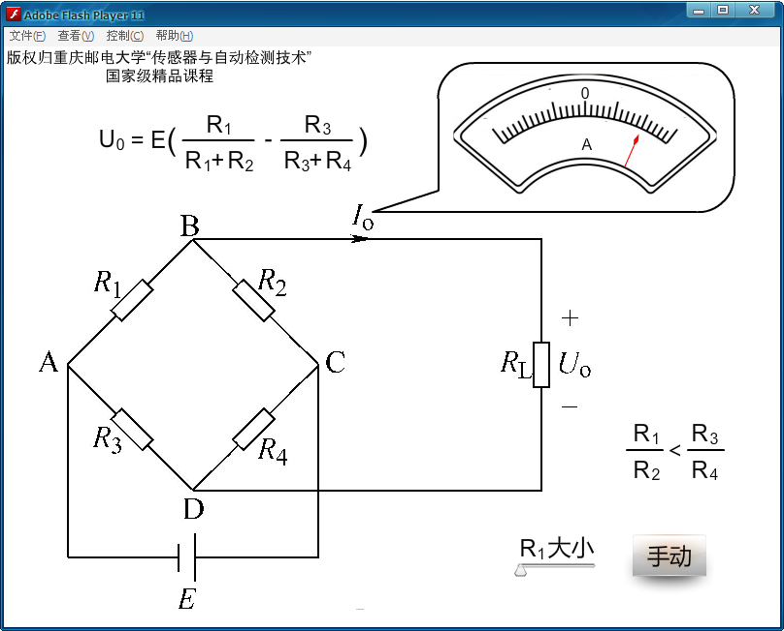
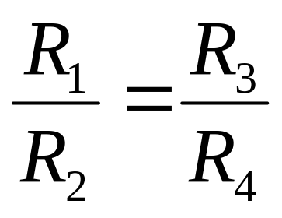
电桥平衡条件
当电桥平衡时，U_{o}=0，则有：
R₁R₄=R₂R₃
或：
电桥平衡条件：欲使电桥平衡， 其相邻两臂电阻的比值应相等， 或相对两臂电阻的乘积应相等。

Slide 34
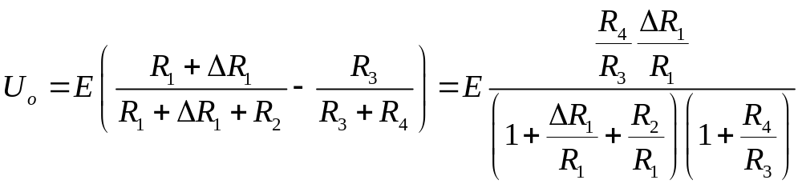
2. 电压灵敏度
应变片工作时：电阻值变化很小，电桥相应输出电压也很小，一般需要加入放大器进行放大。由于放大器的输入阻抗比桥路输出阻抗高很多，所以此时仍视电桥为开路情况。
当受应变时：若应变片电阻变化为ΔR，其它桥臂固定不变，电桥输出电压U_{o}≠0，则电桥不平衡，输出电压为

Slide 35
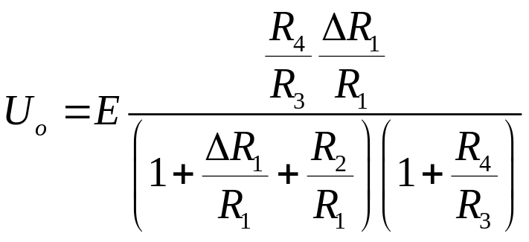
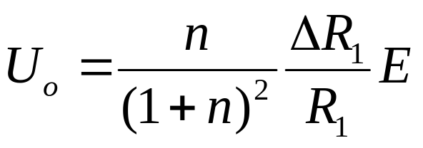
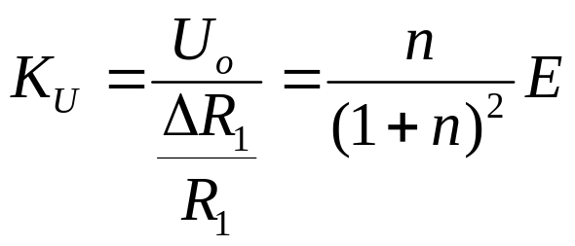
设桥臂比n=R₂/R₁，由于ΔR₁<<R₁，分母中ΔR₁/R₁可忽略， 并考虑到平衡条件R₂/R₁=R₄/R₃， 则上式可写为：
电桥电压灵敏度定义为 ：

Slide 36
分析：
① 电桥电压灵敏度正比于电桥供电电压，
  供电电压越高， 电桥电压灵敏度越高，
  但供电电压的提高受功耗的限制，所以要作适当选择
② 电桥电压灵敏度是桥臂电阻比值n的函数，恰当地选择桥臂比n的值，保证电桥具有较高的电压灵敏度。
？当E值确定后，n取何值时才能使KU最高？

Slide 37
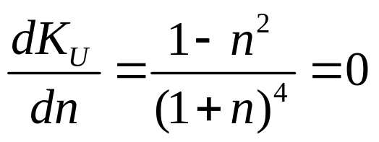
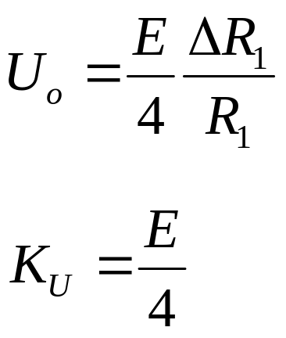
分析：思路：dK_{U}/dn = 0求K_{U}的最大值
求得n=1时，K_{U}为最大值。即在供桥电压确定后，当R₁=R₂=R₃=R₄时，电桥电压灵敏度最高，此时有：
结论：当电源电压E和电阻相对变化量ΔR₁/R₁一定时， 电桥的输出电压及其灵敏度也是定值，且与各桥臂电阻阻值大小无关。

Slide 38
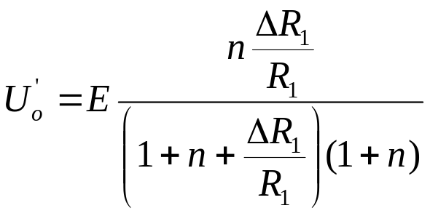
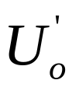
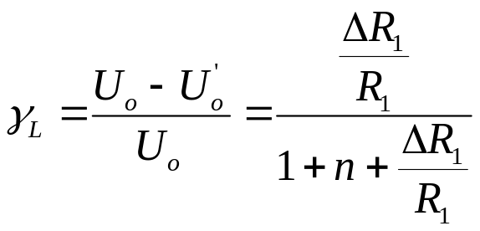
3. 非线性误差及其补偿方法
理想情况（略去分母中的ΔR₁/R₁项）：
实际情况（保留分母中的ΔR₁/R₁项）：
与ΔR₁/R₁的关系是非线性的，非线性误差为

Slide 39
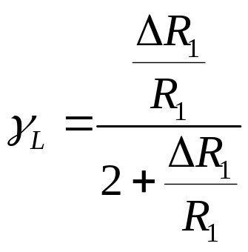
如果桥臂比n=1， 则 ：
例如：
对于一般应变片：所受应变ε通常在5000μ以下，若取K=2，则ΔR₁/R₁=Kε=0.01，计算得非线性误差为0.5%；若K=130，ε=1000μ时，ΔR₁/R₁=0.130，则得到非线性误差为6%，故当非线性误差不能满足测量要求时，必须予以消除。

Slide 40
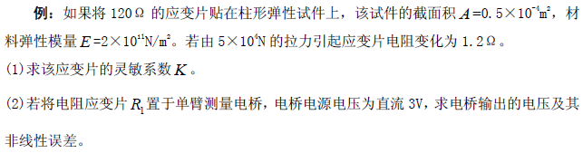
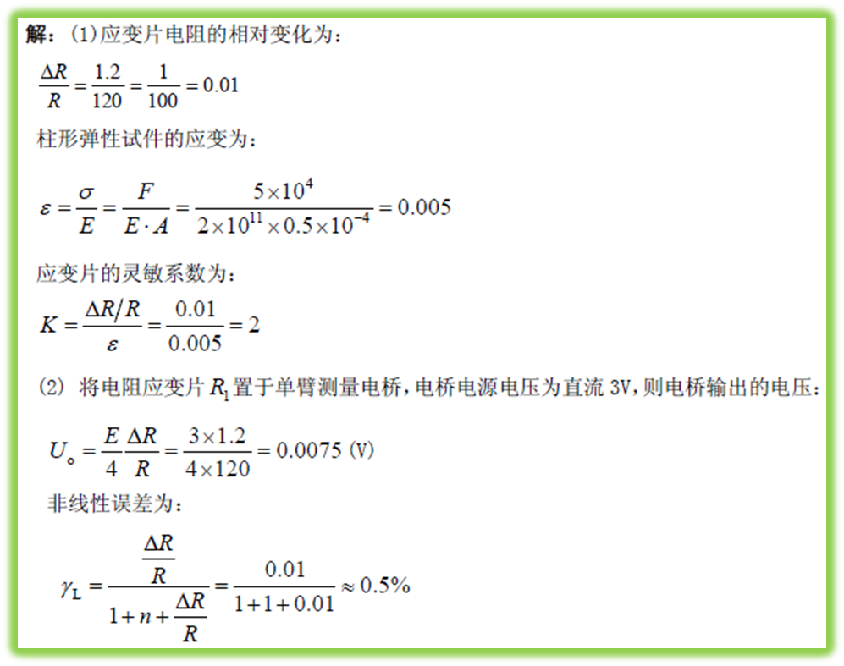

Slide 41

减小和消除非线性误差的方法
图3.6 差动电桥

Slide 42


半桥差动：在试件上安装两个工作应变片，一个受拉应变，一个受压应变， 接入电桥相邻桥臂。 该电桥输出电压为：
若ΔR₁=ΔR₂，R₁=R₂，R₃=R₄，则得：
可知：U_{o}与ΔR₁/R₁成线性关系，无非线性误差，而且电桥电压灵敏度K_{U}=E/2，是单臂工作时的两倍。

Slide 43

全桥差动：电桥四臂接入四片应变片，即两个受拉应变，两个受压应变，将两个应变符号相同的接入相对桥臂上。若ΔR₁=ΔR₂=ΔR₃=ΔR₄，且R₁=R₂=R₃=R₄，则 ：
结论：全桥差动电路不仅没有非线性误差，而且电压灵敏度为单片工作时的4倍。

Slide 44



Slide 45

3.2.2 交流电桥
引入原因：由于应变电桥输出电压很小，一般都要加放大器，而直流放大器易于产生零漂，因此应变电桥多采用交流电桥。
由于供桥电源为交流电源 ，引线分布电容使得二桥臂应变片呈现复阻抗特性，即相当于两只应变片各并联了一个电容。

Slide 46

交流电桥

Slide 47

每一桥臂上复阻抗分别为：
式中, C₁、C₂表示应变片引线分布电容。

Slide 48


交流电桥输出：
电桥平衡条件：U_{o}=0，即：
Z₁Z₄=Z₂Z₃
整理可得：

Slide 49



变形为：
交流电桥的平衡条件（实部、虚部分别相等）：

Slide 50


如果采用半桥差动结构：当被测应力变化引起工作应变片阻值变化时，则电桥输出为 ：

Slide 51

为了满足交流电桥平衡条件， 需要在桥路上设计平衡电阻和平衡电容来进行调节：

Slide 52
3.3 应变式传感器的应用
应变片能将应变直接转换成电阻的变化
其他物理量（力、压力、加速度等），需先将这些量转换成应变－弹性元件
应变式传感器的组成：弹性元件、应变片、附件（补偿元件、保护罩等）

Slide 53

3.3.1应变式力传感器
被测物理量：荷重或力
主要用途：作为各种电子称与材料试验机的测力元件、 发动机的推力测试、 水坝坝体承载状况监测等
力传感器的弹性元件：柱式、筒式、环式、悬臂式等

Slide 54

1.柱（筒）式力传感器
https://mp.bookln.cn/share/video2.htm?rid=31251668&sign=7ec226&bid=28752&cid=24702533&share_=201888751

Slide 55

2. 环式力传感器
（a）环式力传感器结构；（b） 应力分布图

Slide 56




内贴取“一”
内贴取“＋”
式中： h——圆环厚度； b——圆环宽度； E——材料弹性模量。
对R/h>5的小曲率圆环：A、B两点的应变。

Slide 57





3 悬臂梁式力传感器
悬臂梁是一端固定另一端自由的弹性敏感元件，其特点是结构简单、加工方便，在较小力的测量中应用普遍。根据梁的截面形状不同可分为变截面梁（等强度梁）和等截面梁。

Slide 58



Slide 59


Slide 60

3.3.2 应变式压力传感器
主要用来测量流动介质的动态或静态压力。
应变片压力传感器大多采用膜片式或筒式弹性元件。 
在压力p作用下，膜片产生径向应变ε_{r}和切向应变ε_{t}，表达式分别为 ：

Slide 61

膜片式压力传感器

Slide 62




应变变化曲线的特点：
当x=0时，ε_{rmax}=ε_{tmax}；
当x=R时，ε_{t}=0， ε_{r}=－2ε_{rmax}。
特点的应用：一般在平膜片圆心处切向粘贴R₁、R₄两个应变片， 在边缘处沿径向粘贴R₂、R₃两个应变片，然后接成全桥测量电路。 避开 位置。

Slide 63

传感器工业网站
https://www.fa.omron.com.cn/

Slide 64


Slide 65


Slide 66


Slide 67
作业：
1、认真学习课本中的例题，找出已知条件和待求条件之间的关系。
P46 例题、P50例题、P57例题
2、思考题： P61 3.1~3.4
3、P61-3.5 和 3.8

